Slide 1


Bienvenue à l’Imagerie Médicale du Bois de Verrières
Salon d’ATTENTE SCANNER-IRM

Slide 2
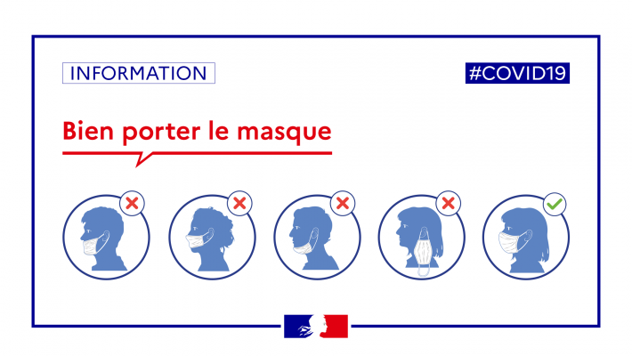
Le masque reste obligatoire dans notre centre afin de protéger les plus fragiles.
Merci de bien vouloir le porter correctement :

Slide 3
Nous allons bientôt réaliser l’enregistrement de votre dossier, merci de bien vouloir préparer :
Votre carte vitale,
Votre ordonnance,
Le questionnaire pour le scanner ou l’IRM (des exemplaires sont à votre disposition sur le comptoir du secrétariat),
Les bilans sanguins demandés lors de la prise de rendez-vous,
Les précédents examens réalisés en rapport avec celui que vous venez passer aujourd’hui.

Slide 4
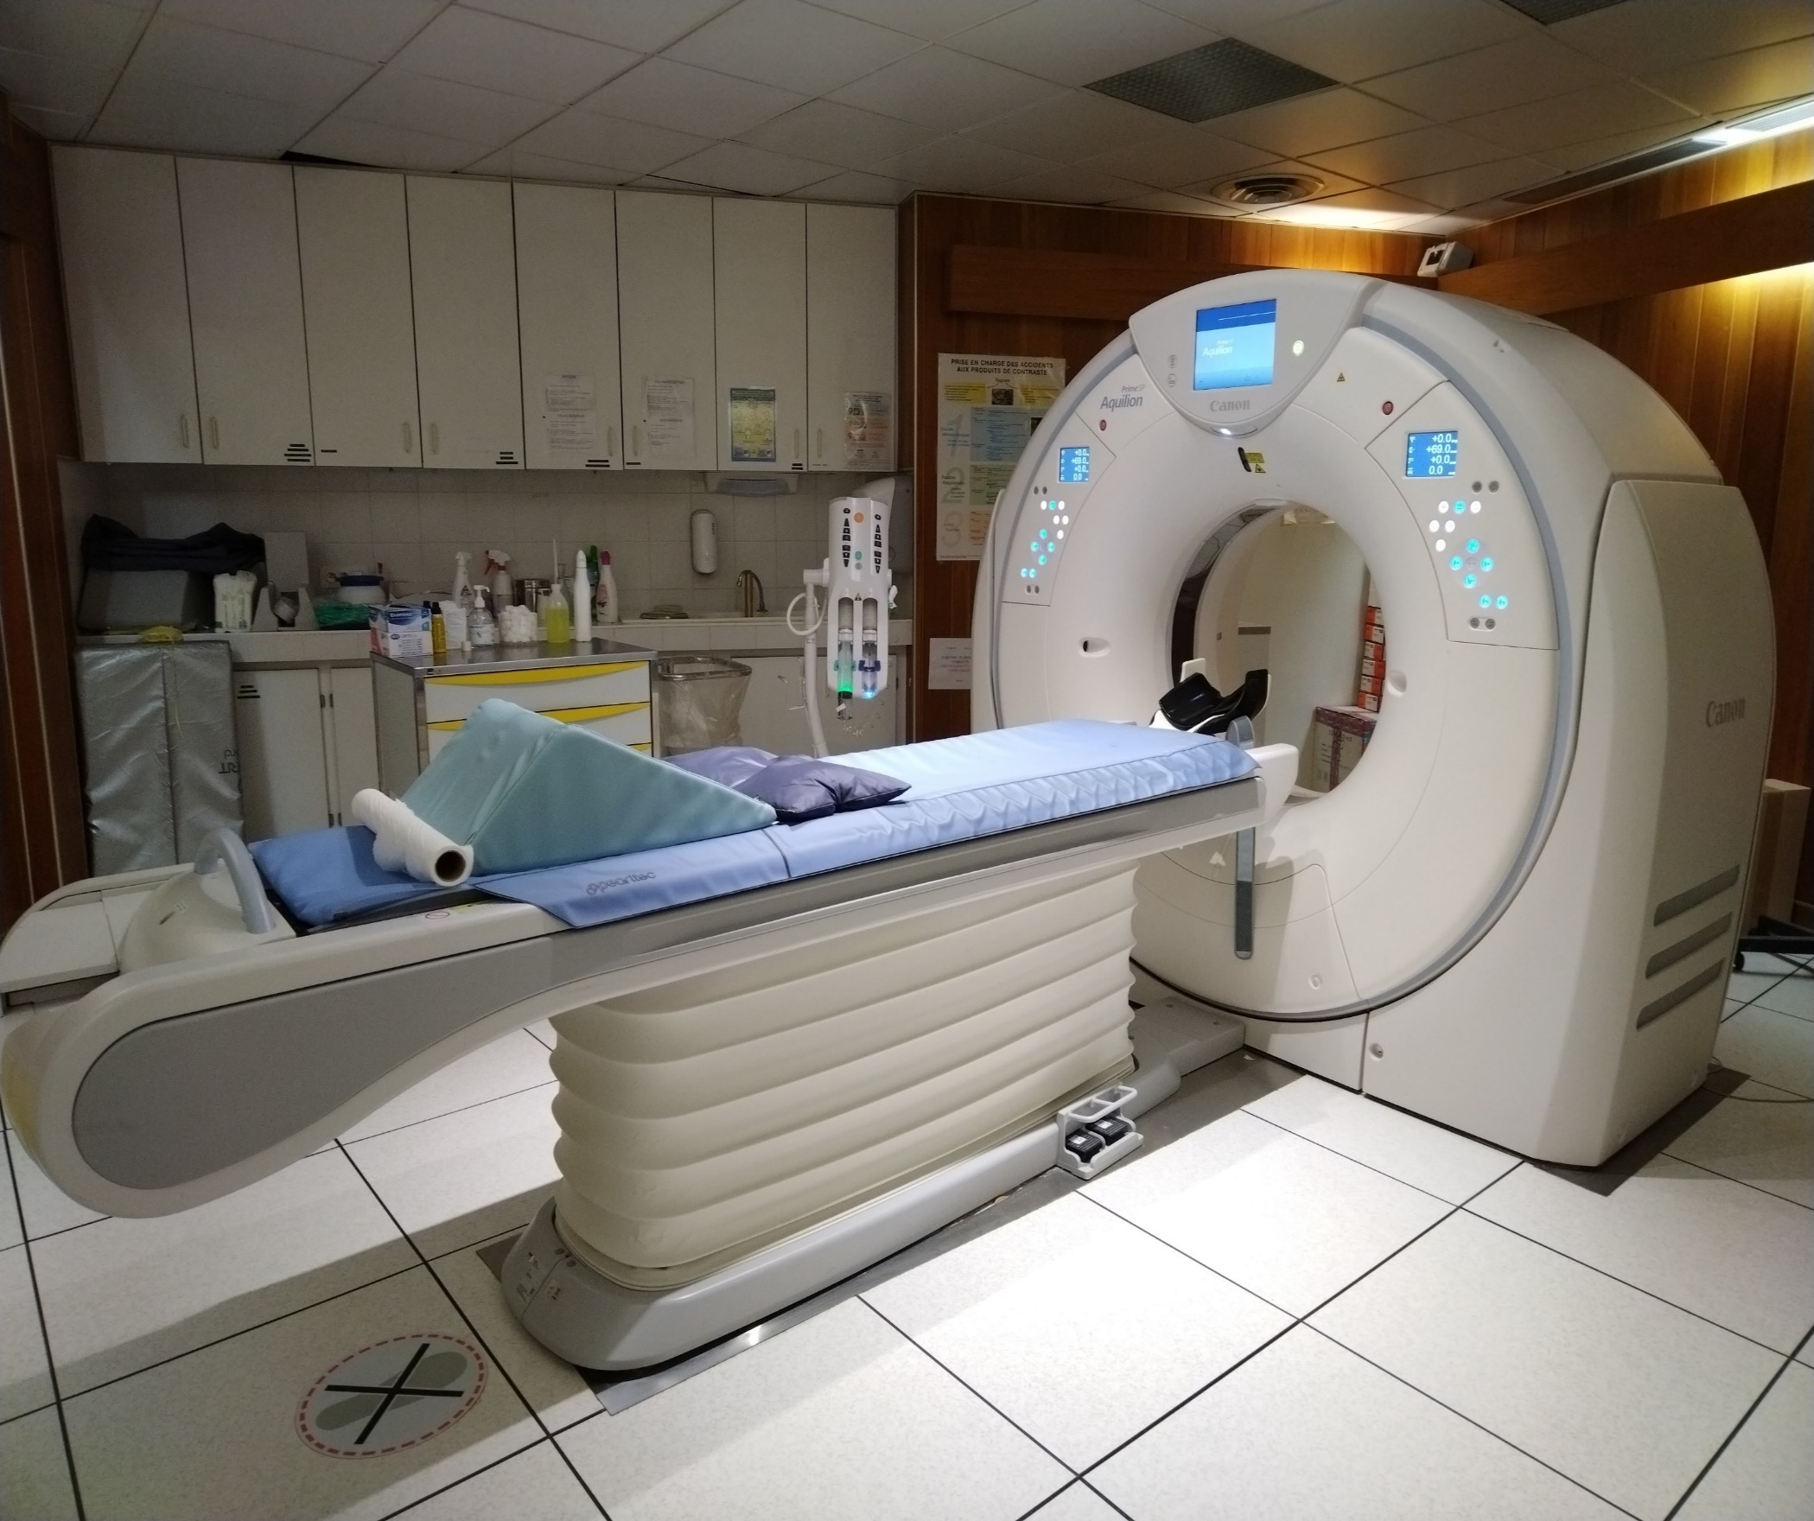
Le scanner (ou tomodensitométrie)
C’est un large anneau muni d’un tube émetteur de rayons X et de capteurs numériques reliés à un ordinateur.
Les séquences d’images traitées par ce dernier permettent une analyse en « coupes fines » en 3 dimensions.
Nous avons la chance de disposer d’un scanner « faible dose », ce qui permet de limiter au maximum l’exposition du corps à l’irradiation induite par la machine.
Mesdames, si vous allaitez votre enfant, êtes enceintes ou susceptibles de l’être merci de nous le signaler.
SCANNER

Slide 5
Comment va se dérouler l’examen ?
Après l’enregistrement de votre dossier, vous allez être appelé par un manipulateur en radiologie.
Celui-ci vous accompagnera en cabine et vous questionnera de nouveau sur votre état de santé.
Vous serez ensuite invité à déposer vos objets métalliques, accessoires, et à retirer certains vêtements.Votre masque lui doit être conservé correctement sur le visage.

Slide 6
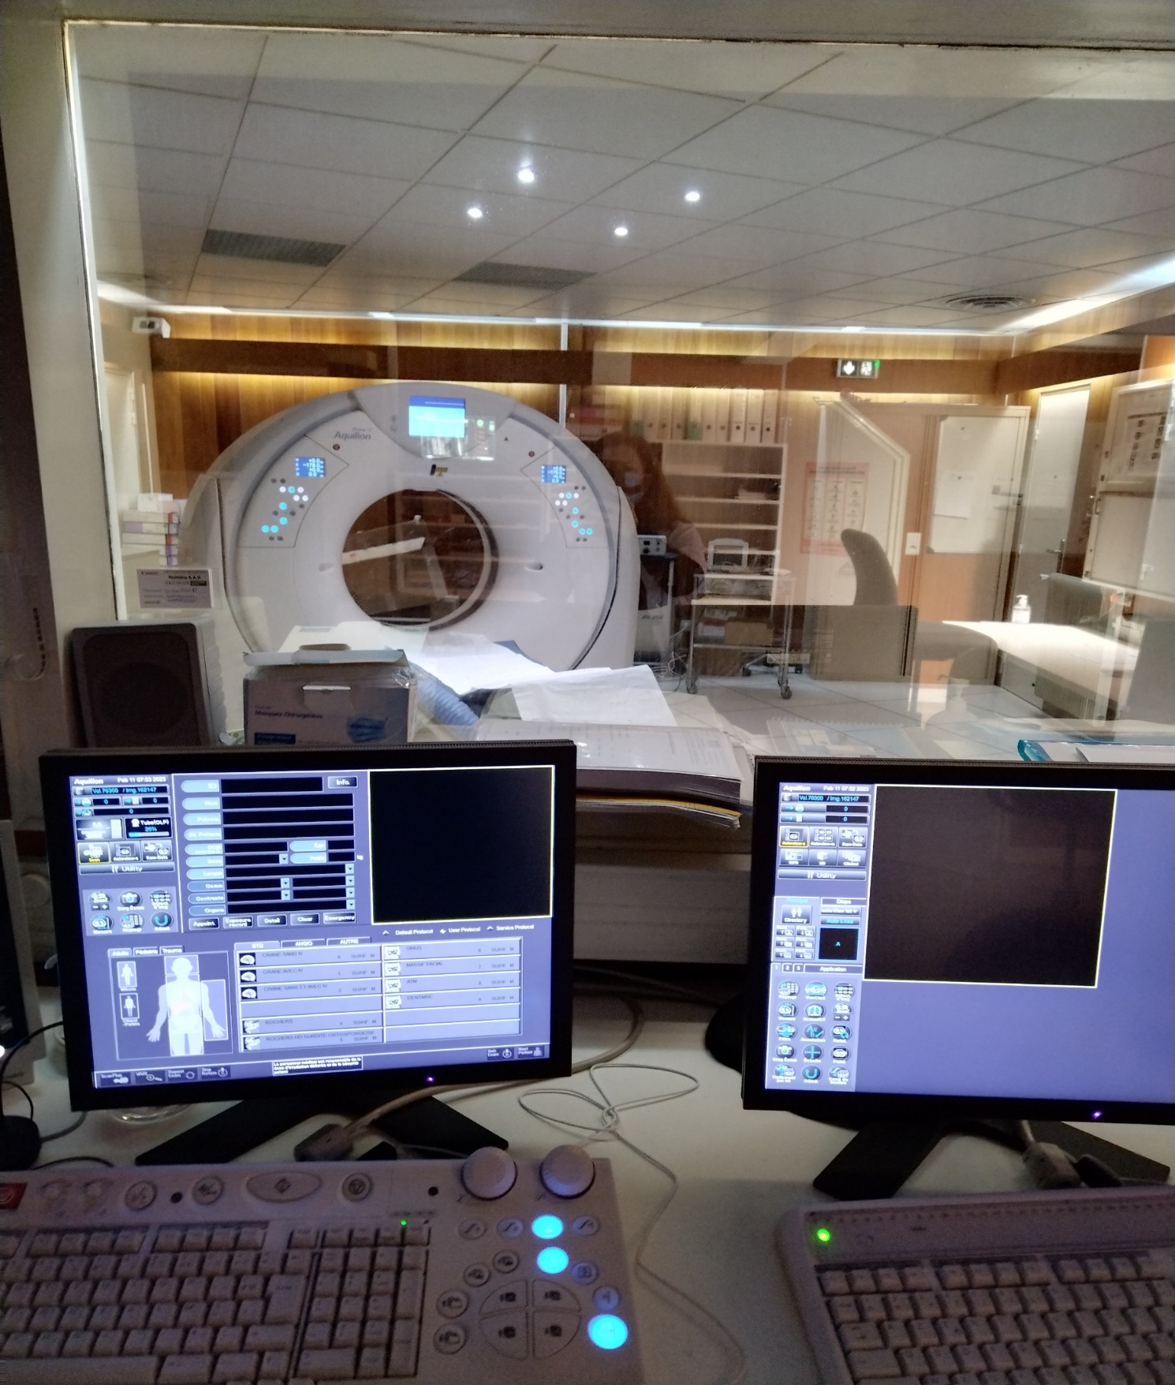
Durant l’examen :
Une fois prêt, vous êtes accompagné dans la salle du scanner.
Vous êtes alors invité à vous installer sur la table d’examen. Celle-ci fera des allers retours dans l’anneau durant l’examen. Il est important de rester immobile, ne vous inquiétez pas du bruit émis par l’appareil, cela est normal.
Durant l’examen, le manipulateur se tient derrière la vitre au côté du radiologue et communique avec vous si besoin.
SCANNER

Slide 7
Le produit de contraste :
L’injection d’un produit de contraste iodé peut être envisagée par le radiologue au cours de l’examen afin d’améliorer la visibilité de la zone étudiée (cette substance opacifie les vaisseaux sanguins et imprègne les tissus).
Si vous avez plus de 60 ans un dosage de créatininémie sanguine vous a été demandé afin de s’assurer du bon fonctionnement de vos reins avant l’injection (pour qu’ils éliminent correctement le produit).
Il est possible que ce produit vous fasse ressentir :
Un goût « métallique » dans la bouche lors de l’injection,
Une sensation de chaleur dans tout le corps,
Des nausées pendant quelques secondes (dans de rares cas des vomissements).
SCANNER

Slide 8
Après l’examen :
Vous êtes invités à patienter dans la même salle d’attente afin de récupérer la pochette de votre examen.
Celle-ci comporte dans la majorité des cas un cd-rom et les planches principales d’images de la zone étudiée.
Le radiologue peut avoir besoin de temps pour réaliser votre compte rendu, notamment s’il faut faire une étude comparative de la zone (c’est pourquoi il est important d’apporter vos précédents examens). Il sera dans ce cas nécessaire alors de le télécharger de chez vous via le site prévu à cet effet.
L’interprétation des images réalisée par le radiologue est à apporter au médecin prescripteur de l’examen afin de faire le point avec lui sur la suite à donner à l’étude de votre pathologie.
De retour chez vous, veillez à bien vous hydrater au cours de la journée afin d’éliminer le produit de contraste, notamment si vous souffrez de diabète ou si votre fonction rénale est un peu perturbée.

Slide 9
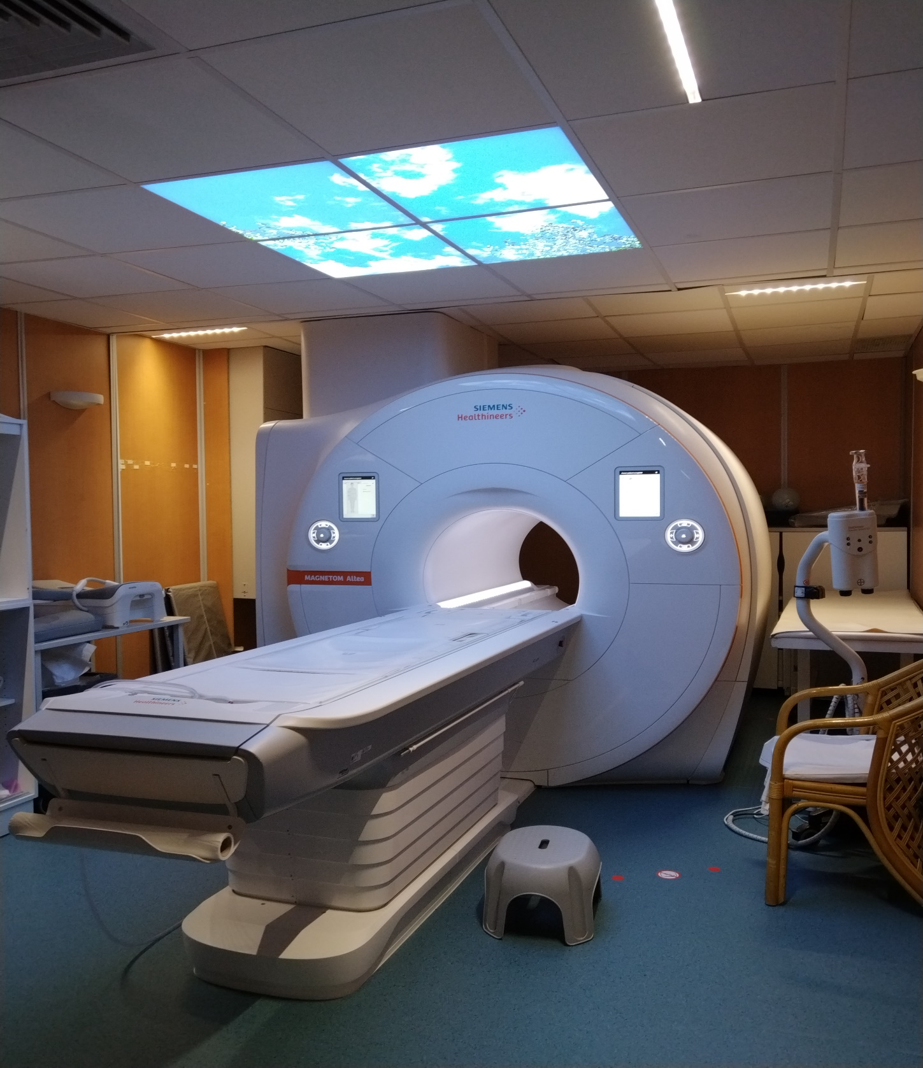
L’IRM (Imagerie par Résonance Magnétique)
C’est un cylindre utilisant les ondes électromagnétiques grâce à un gros aimant. Cette technologie n’utilise pas de rayon X et est sans risque d’irradiation.
Soumis à ces ondes, l’eau présente dans les tissus de notre corps se met à vibrer, émettant ainsi des signaux analysés ensuite par l’ordinateur. Ce dernier réalise alors des coupes en 2 ou 3 dimensions analysables par le radiologue.
IRM

Slide 10
Au vu du champ magnétique impliqué par cet examen, le port de certains dispositifs métalliques internes peut en empêcher la réalisation :
Vos appareils auditifs sont à retirer afin de ne pas les dérègler, ainsi que vos patchs ou vos montres.
L’examen est formellement contre indiqué aux patients porteurs de :
- défibrillateur cardiaque implantable,
- stimulateur cardiaque (pacemaker),
- valves cardiaques non biologiques,
- éclats métalliques dans les yeux,
- implants pour traiter la surdité.
Mesdames, si vous allaitez votre enfant, êtes enceintes ou susceptibles de l’être merci de nous le signaler.
IRM

Slide 11
Comment va se dérouler l’examen ?
Après l’enregistrement de votre dossier, vous allez être appelé par un manipulateur en radiologie.
Celui-ci vous accompagnera en cabine et vous questionnera de nouveau sur votre état de santé.
Vous serez ensuite invité à déposer vos objets métalliques, accessoires, et à retirer certains vêtements. Votre masque lui doit être conservé correctement sur le visage.

Slide 12
Claustrophobie :
Il est normal d’éprouver une certaine appréhension si vous souffrez de claustrophobie.
Notre appareil est récent et fait parti des ouvertures les plus larges possibles actuellement (environ 70 cm). L’intérieur du cylindre est éclairé, ventilé et il est ouvert de chaque côté.
Un casque sera posé sur vos oreilles afin de vous aider à penser à autre chose grâce à de la musique. De plus, si le manipulateur radio s’adresse à vous, vous l’entendrez également par ce biais.
Ce casque permettra également de diminuer le bruit irrégulier et répétitif de la machine lors du lancement de séquence (ce bruit est similaire à celui d’un marteau-piqueur).
IRM

Slide 13
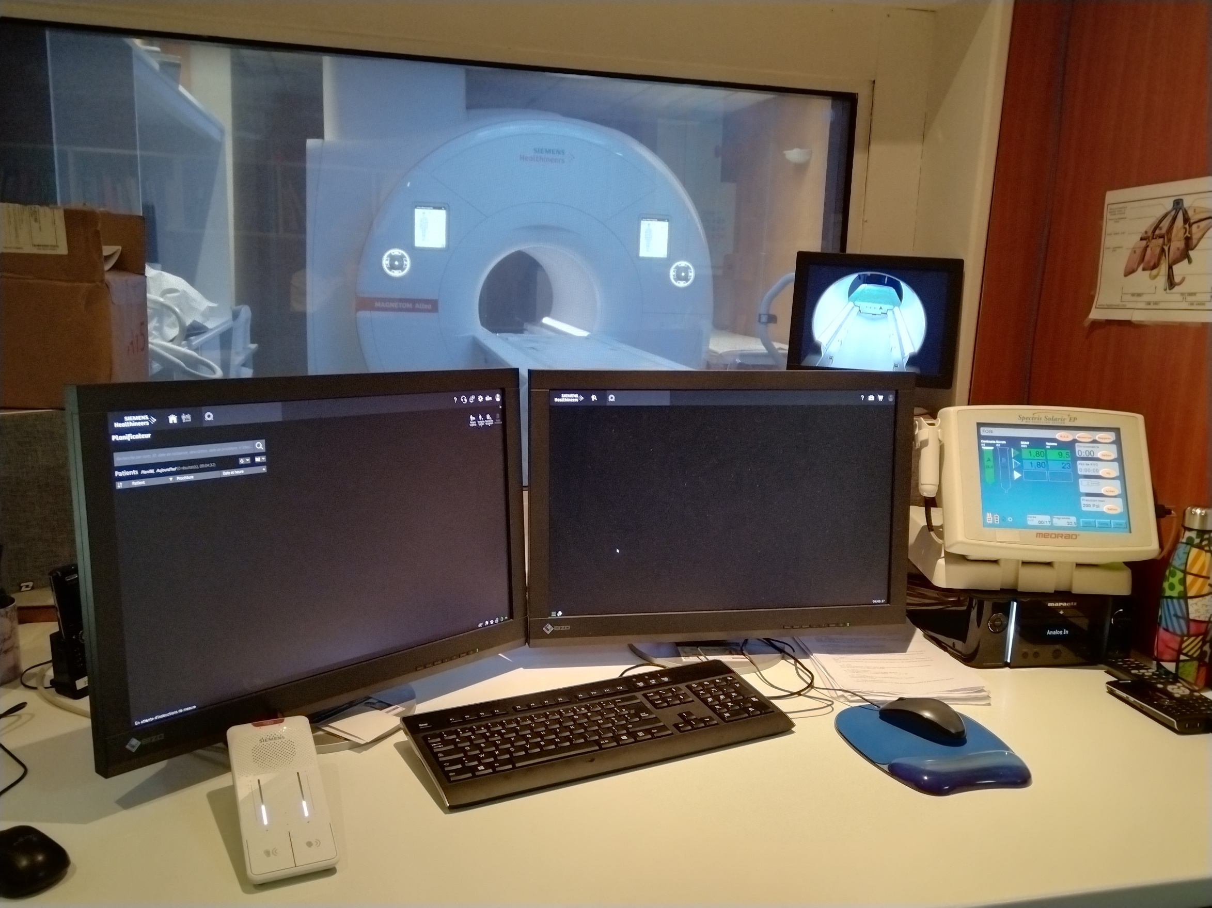
Une petite poire d’appel vous est donnée dans la main afin d’alerter par une sonnerie le manipulateur en cas de difficulté.
Celui-ci est derrière la vitre, au côté du radiologue, tout au long de l’examen. Il peut intervenir à tout moment et communiquer avec vous par un interphone.

Slide 14
Après l’examen :
Vous êtes invités à patienter dans la même salle d’attente afin de récupérer la pochette de votre examen.
Celle-ci comporte dans la majorité des cas un cd-rom et les planches principales d’images de la zone étudiée.
Le radiologue peut avoir besoin de temps pour réaliser votre compte rendu, notamment s’il faut faire une étude comparative de la zone (c’est pourquoi il est important d’apporter vos précédents examens). Il sera dans ce cas nécessaire alors de le télécharger de chez vous via le site prévu à cet effet.
L’interprétation des images réalisée par le radiologue est à apporter au médecin prescripteur de l’examen afin de faire le point avec lui sur la suite à donner à l’étude de votre pathologie.
De retour chez vous, veillez à bien vous hydrater au cours de la journée afin d’éliminer le produit de contraste, notamment si vous souffrez de diabète ou si votre fonction rénale est perturbée.

Slide 15
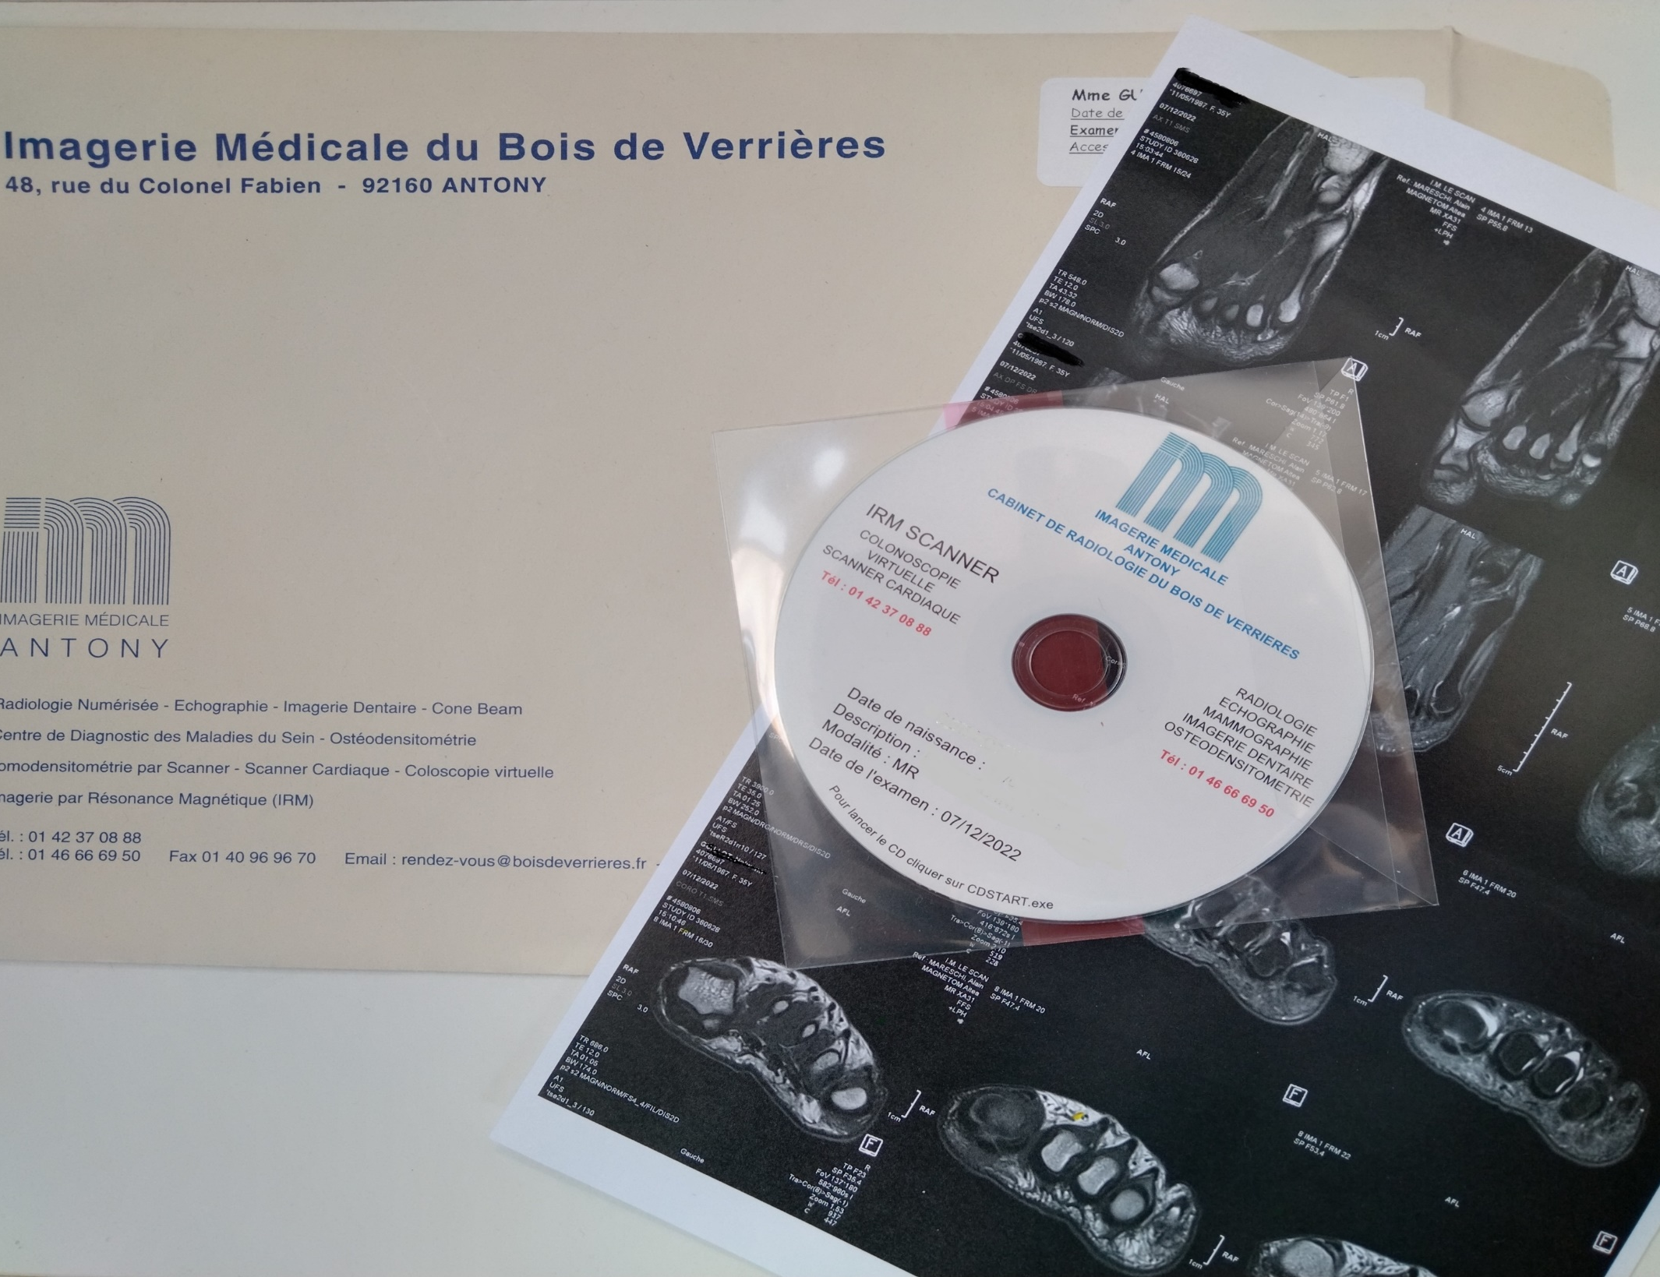
Votre compte rendu d’examen :
Après votre examen, vous repartez généralement avec une pochette contenant les clichés principaux et un cd-rom de l’ensemble de l’examen.
Il peut être nécessaire de récupérer le compte rendu sur notre site internet (les délais fluctuent selon les examens, de quelques heures à 72h maximum).
Attention : vous ne recevrez pas de mail ou de SMS lorsque le compte-rendu est disponible.

Slide 16
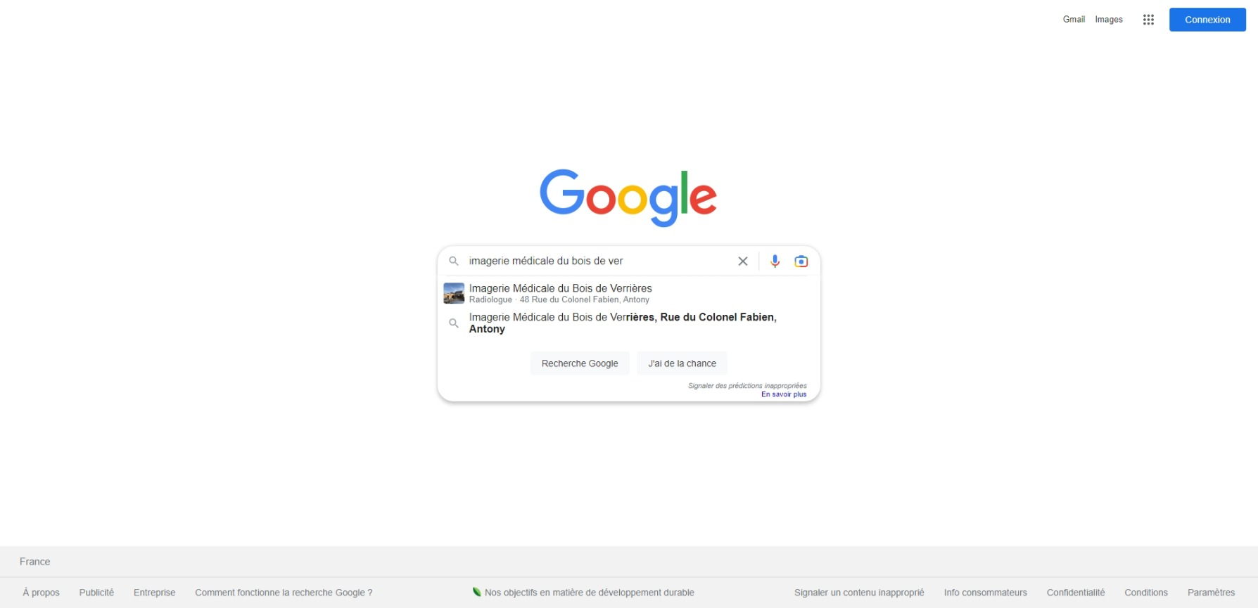
Comment récupérer mon compte rendu sur le site de l’imagerie médicale du bois de verrières :
1 ) Rendez-vous sur notre site internet :
Via votre moteur de recherche habituel,
En tapant directement l’adresse du site: https://imagerie-boisdeverrieres.fr .
Vous pouvez aussi suivre pas à pas la procédure fournie au bas de votre quittance.

Slide 17
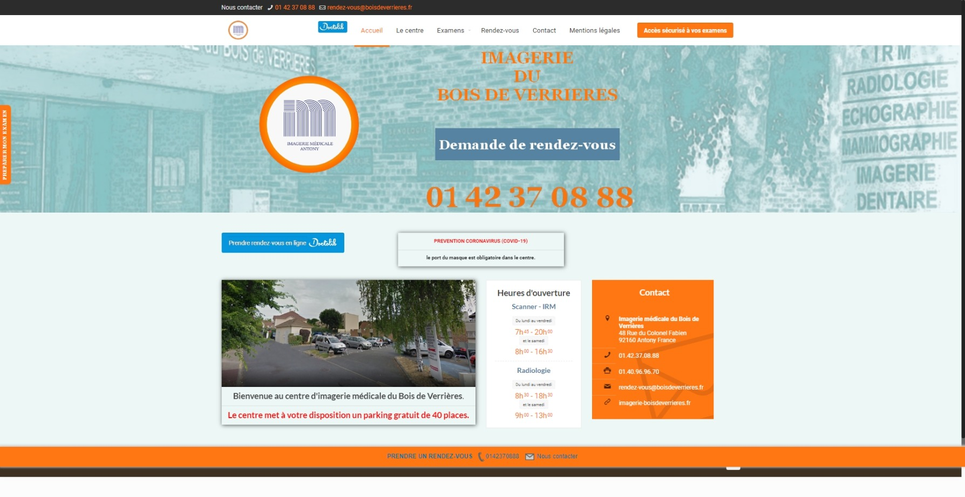
2) Cliquez sur :
« accès sécurisé à vos examens »

Slide 18
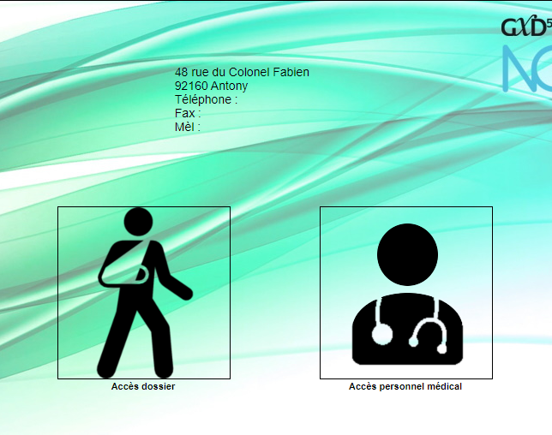
3) Connectez-vous en tant que patient :
En cliquant sur « accès dossier »

Slide 19
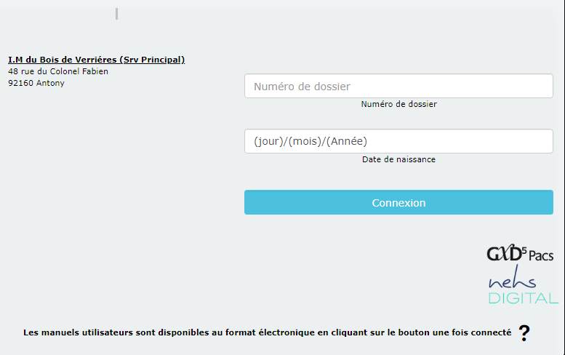
5) Entrez les codes nécessaires :
Le numéro de dossier :
(il est présent sur l’étiquette de votre pochette : « accession number »)
Votre date de naissance :
JJ/MM/AAAA
(n’oubliez pas les « / » ! )

Slide 20
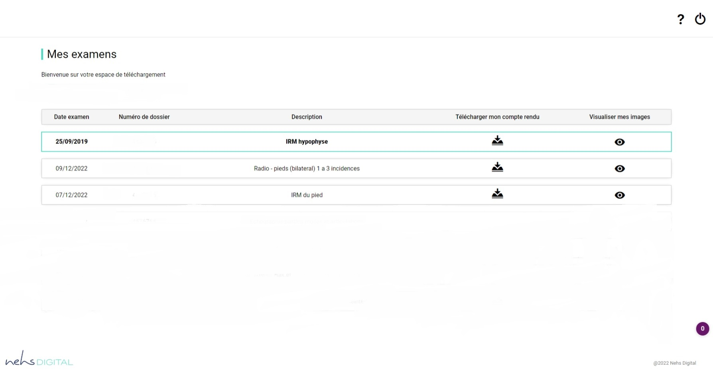
6) Vous pouvez désormais accéder au compte rendu :

